Slide 1
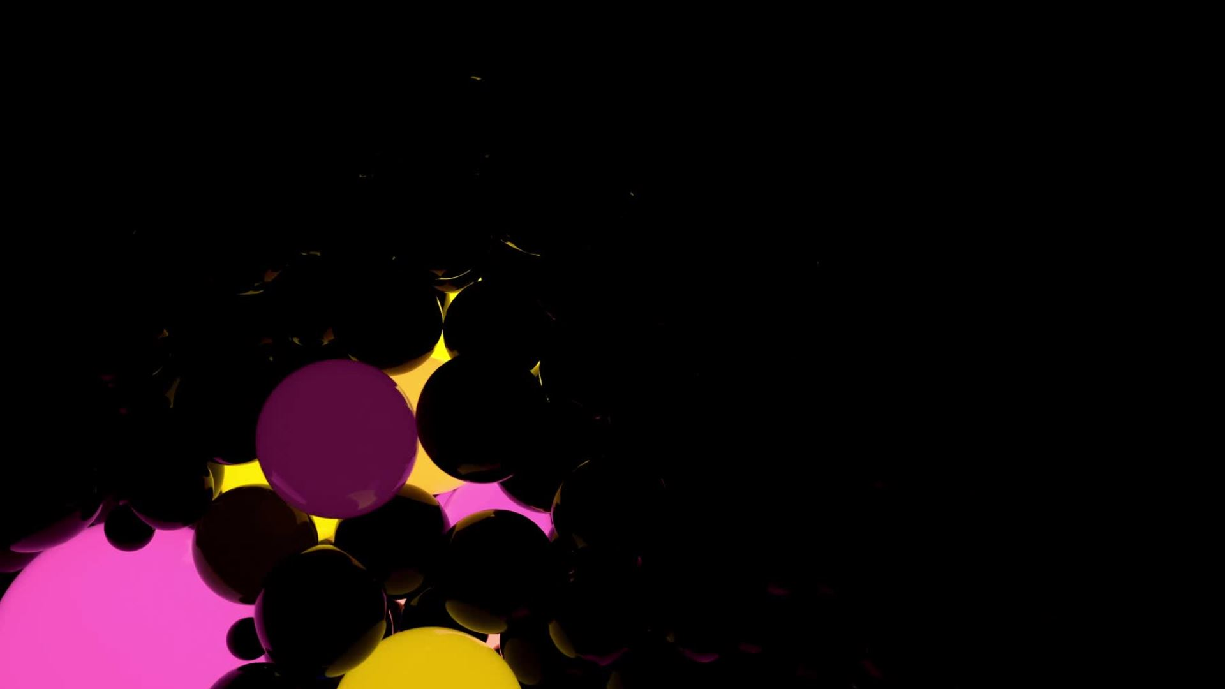
פרוייקט גמר בלוקצ'יין חזון ופרקטיקה
שם המגיש : עומרי בקל

Slide 2
Agriculture Dapp
הפרוייקט נוצר על מנת לתת מענה לסוחרים וחקלאיים ברחבי העולם , ונותנת למשתמשים אפשרות להעלות את הסחורות שלהם , לקנות ולמכור. , המודל עצמו הוא Marketplace , בו משתמשים מעלים פריטים לתוך המערכת , וכל פריט הוא NFT , פריט ייחודי שלא ניתן לשינוי.
האפליקצייה עצמה היא בעצם אפליקציית Dapp , שמתמשמת בחוזה מורכב על רשת הבלוקצ'יין בפרוטוקל Token ERC721.
הרשת עצמה רצה על רשת ה Ganache , ומשתמשת בTruffle בשביל לעשות Deploy לחוזים. כמו כן , בשביל לשמור את הפריטים , השתמשתי בDB בשם Pinata ששומר את כל הפרטים שנמצאים במערכת.

Slide 3
Known Bugs
כאשר מתנתקים מארנק ה METAMASK , אין חיווי למשתמש שהוא מנותק , והוא רואה זאת רק עם הפעלה מחדש של האתר.

Slide 4
התקנה מפורטת:
האפליקציה כתובה בשפת Javascript / Typescript ומשתמשת בNPM בשביל להריץ את הקבצים. האפליקציה נכתבה ב Visual Code , היא משתמשת ב React , Next , Taildwind בשביל ליצור GUI נוח ומעוצב.
על מנת להשתמש באפליקציה , יש להתקין את כל ספריות ה NPM ,
כלומר להריץ npm install , ולאחר מכן להריץ את הפקודה npm run dev , שתתחיל ריצה על שרת ה NEXT שבנוי על השרת.
האפליקציה עצמה עובדת על רשת מקומית.
חשוב : הקוד לאפליקציה נמצא באתר Github בקישור המצורף בתחילת המצגת , והמצגת עצמה נמצאת במודל.

Slide 5
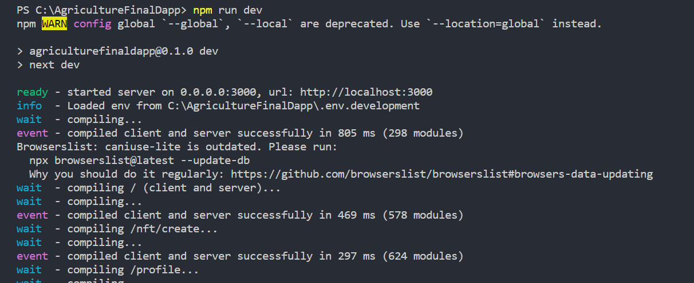
הפעלה מקצה אל קצה
הפעלת הפקודה NPM RUN DEV מפעילה את האתר על רשת מקומית :

Slide 6
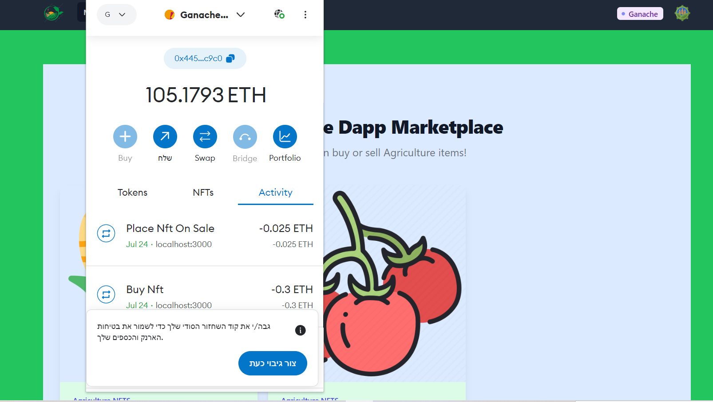
חיבור לאתר באמצעות Meta Mask

Slide 7
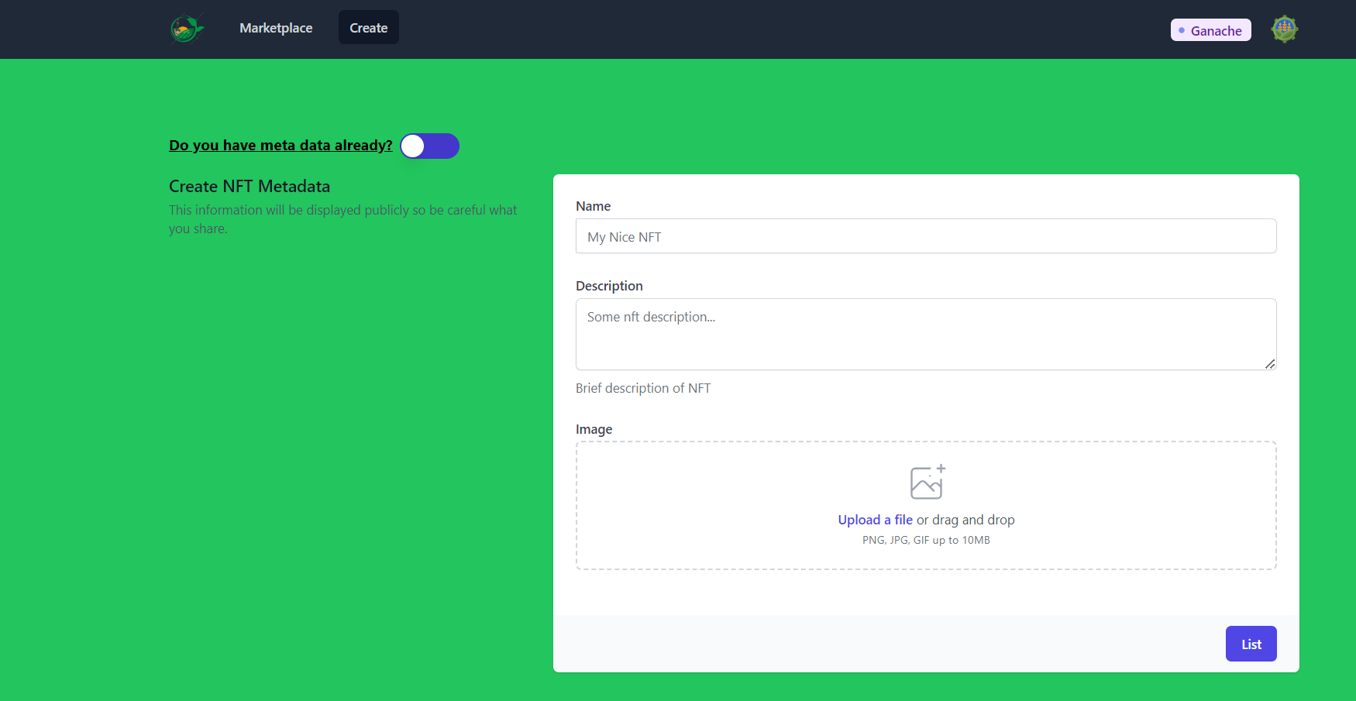
להתחיל לסחור באתר
באתר יש אפשרות להעלות , למכור ולקנות סחורה חקלאית , הנה תמונות של הדפים מתוך האתר:

Slide 8
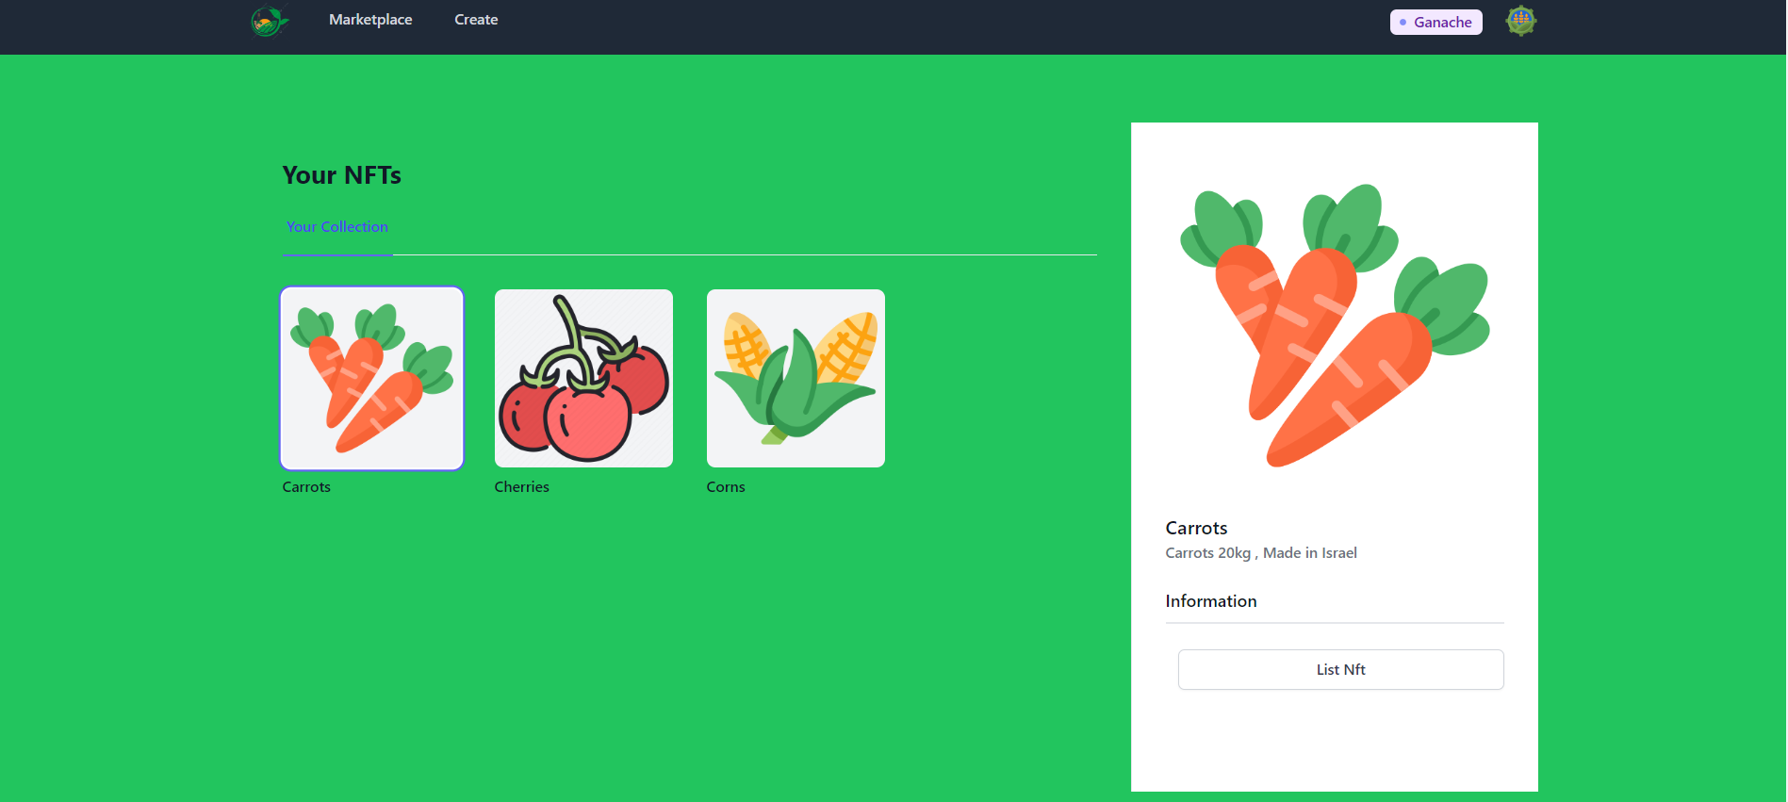

Slide 9
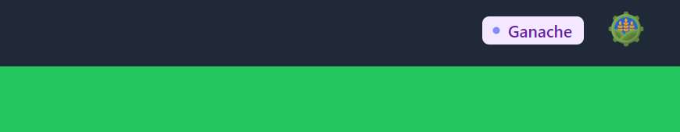
פונקציונליות מעבר לנדרש:
1.) חיווי למשתמש באיזה רשת הוא נמצא: כאשר משתמש בוחר רשת בארנק ה Metamask שלו , יופיע לו שם הרשת באתר :

Slide 10
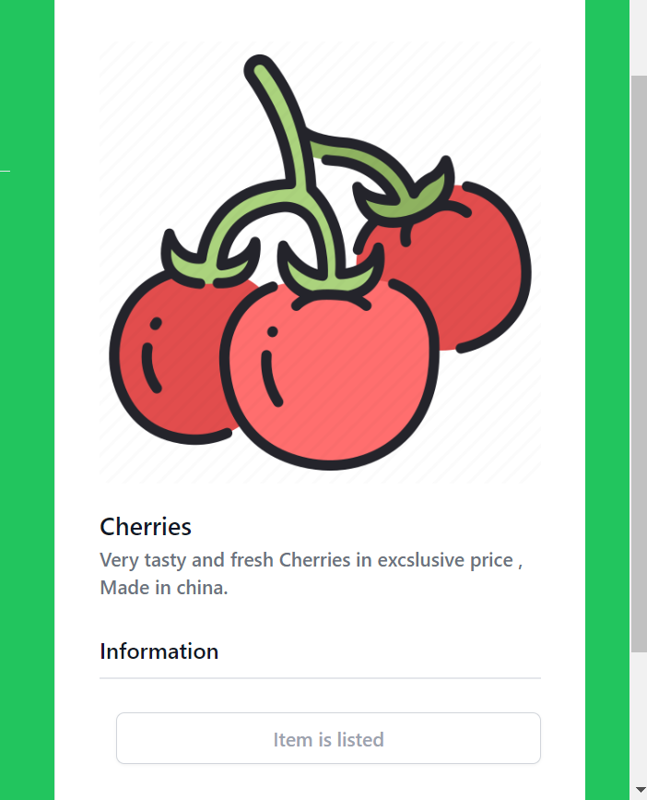
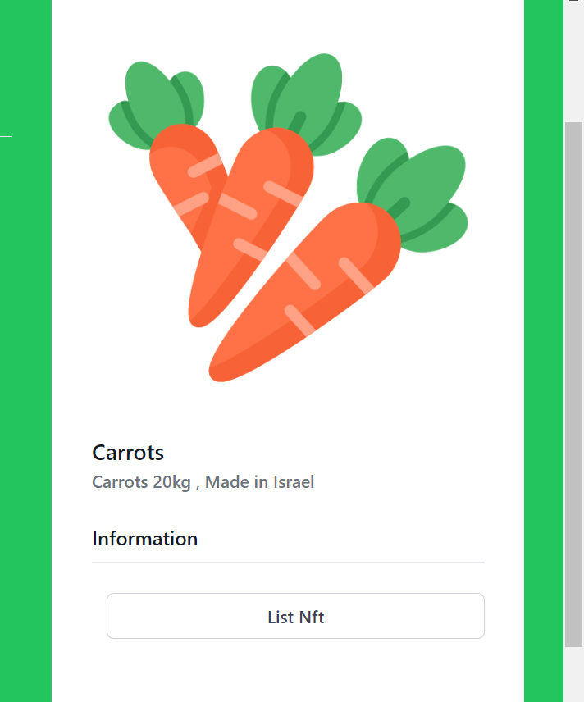
פונקציונליות מעבר לנדרש:
2.) המשתמש מקבל חיווי האם פריט מסויים כבר הועלה ל Marketplace או לא :

Slide 11
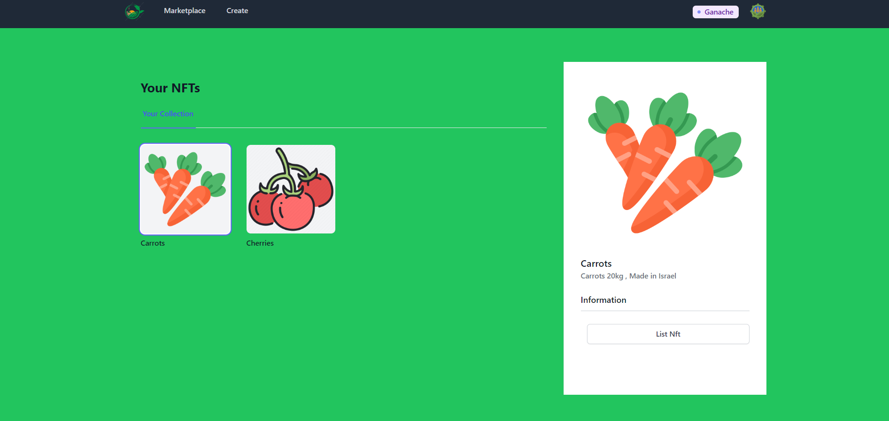
פונקציונליות מעבר לנדרש:
3.) מסך משתמש בו הוא רואה את כל פרטי ה NFT שהוא רכש , והאם מעוניין להעלות אותם :

